Slide 1














55.6954 N
37.3907 E
Защита проекта
Кейс чемпионат
В ПОТОКЕ
Кейс: «Ситуационный центр: мониторинг и инциденты»
Команда: Ubunbunta
Состав: Вороньков Роман Дмитриевич, Тереньтев Константин Сергеевич, Баландин Максим Павлович, Муллаярова Ильгина Салаватовна
Центр реализации образовательных
программ топ-уровня в сфере ИТ МГТУ им. Н.Э. Баумана

Slide 2
55.6954 N
37.3907 E
Содержание
1. Разбор задачи
2. Наше решение
3. Результаты
4. Выводы
2/7

Slide 3
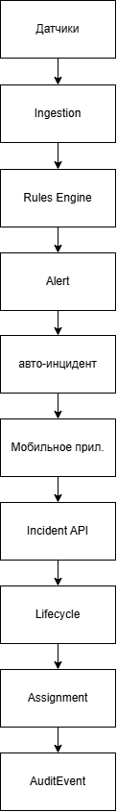
55.6954 N
37.3907 E
Проблема и границы
5 участков (3 птичника, инкубатор, кормоцех), 3 технологические зоны.
Данные из мобильного приложения (реестр инцидентов) и от датчиков (показатели).
Проблема: диспетчер тонет в шуме, не видит критичных сбоев, нет единого жизненного цикла.
Входит в решение: приём данных, правила A-1…A-5, RBAC, SLA, аудит.
Не входит: реальные датчики, разработка мобильного приложения.
2/7

Slide 4
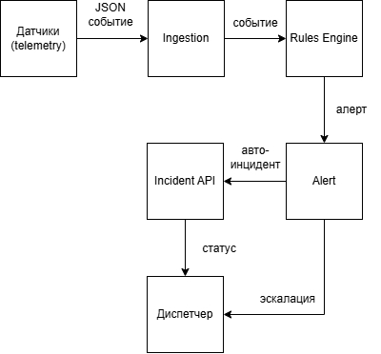
55.6954 N
37.3907 E
Наше решение: Архитектура
Цепочка: Датчики → Ingestion → Rules Engine → Alert → Incident → Диспетчер.
Ingestion: валидация + HMAC-подпись + дедупликация (A-5).
Rules Engine: расчёт severity, история CRITICAL (A-3).
Incident API: жизненный цикл, RBAC и изоляция зон.
AuditEvent: сквозной поток (9 полей), append-only.
2/7

Slide 5
Наше решение:
Данные и правила
55.6954 N
37.3907 E
Формула отклонения: (значение − норма) / норма × 100%.
До 5% — шум датчика (WARNING).
От 5 до 10% — значимое отклонение (WARNING).
Свыше 10% — критично для птицы (CRITICAL).
Пустое значение — нет связи (STALE).
Пример: 28.3°C при норме 26.0 → отклонение 8.8% → WARNING.
6 сущностей: Site, Sensor, Measurement, Incident, Alert, AuditEvent.
Связи 1:N: участок → датчики, участок → инциденты, датчик → показания, показание → алерты, инцидент/алерт → аудит.
5 правил: A-1 (выход за норму), A-2 (>10% отклонение), A-3 (2 CRITICAL = автоинцидент), A-4 (нет данных = STALE), A-5 (дедупликация 5 минут).
2/7

Slide 6
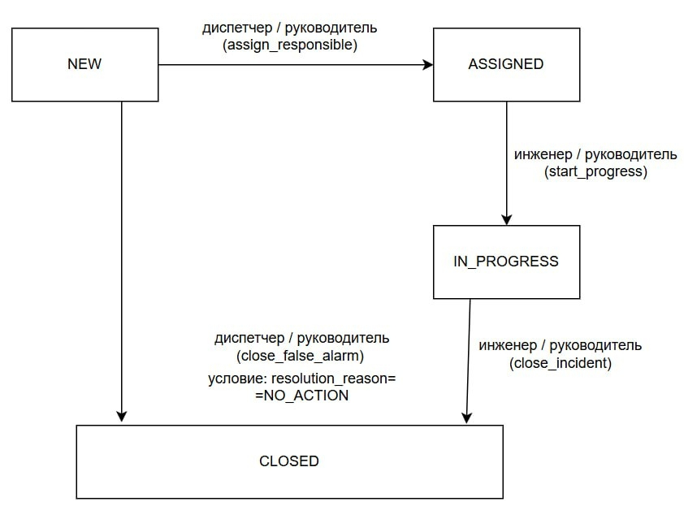
55.6954 N
37.3907 E
Жизненный цикл, SLA и роли
Жизненный цикл: от создания до закрытия. Ложный вызов закрывается сразу с причиной NO_ACTION.
Запрещено: закрывать новый инцидент напрямую (нужно назначить и отработать).
Запрещено: переоткрывать закрытый инцидент (создается новый).
Все переходы фиксируются в аудите с указанием роли и времени.
2/7

Slide 7
55.6954 N
37.3907 E
Результаты: демо и тесты
Прототип на Python читает CSV-файлы и создает файл оповещений.
Реализована информационная безопасность: HMAC-подписи, права ролей, изоляция зон, журнал аудита.
Пройдены все 5 бизнес-тестов:
Создание и назначение инцидента.
Превышение порога (8.8% → WARNING).
Отклонение неверной локации.
Отсечение дублей за 5 минут.
Обработка потери связи (STALE).
Пройдены 5 дополнительных тестов по информационной безопасности.
2/7

Slide 8
55.6954 N
37.3907 E
Спасибо за внимание
Команда:Ubunbunta
Состав команды:
1. Вороньков Р.Д.
2. Тереньтев К.С.
3. Баландин М.П.
4. Муллаярова И.С.
6/6

